Slide 1
Миколаївський національний університет імені В.О. Сухомлинського Кафедра військової підготовки
Організація військового зв’язку
Тема 3. Засоби проводового зв'язку тактичної ланки управління

Slide 2
Тема 3. Засоби проводового зв'язку тактичної ланки управління
Заняття 1. (Групове заняття – 2 години).Загальні положення по організації проводового зв’язку.
1. Способи організації проводового зв’язку.
2. Загальна будова і бойове застосування польової телефонної апаратури зв’язку. Загальна будова, тактико-технічні дані, бойове застосування польової телефонної апаратури зв’язку.
3. Робота на апаратурі, комутація абонентів, виконання нормативів.

Slide 3
1 навчальне питання
Проводовий зв’язок - здійснення розповсюдження сигналів по кабелю з металевими або волоконно-оптичними жилами.
Проводові (кабельні) засоби широко використовуються в тих випадках, коли робота випромінюючих засобів обмежується або неможлива: в певні періоди оборонних дій, при перегрупуванні військ, у вихідному положенні для наступу й для забезпечення внутрішнього зв’язку на пунктах управління.
Основними засобами, які використовуються в тактичній ланці управління, є проводові та радіозасоби.
Проводові засоби
Найпростішими та найзрозумілішими засобами, безперечно, є проводові засоби.
Засоби проводового зв’язку використовуються в усіх випадках коли дозволяє час, обставини а особливо з метою підвищення прихованості переговорів, а також захисту зв’язку від перешкод противника.
Для забезпечення проводового зв’язку в тактичній ланці управління використовуються польові кабелі П-274М, П-274, П-275, П-268, П-296, DSL-модеми, телекомунікаційні комплекти ТК-1, телефонні комутатори П-193М, П-193М1 та телефонні апарати
ТА-57, ТА-01.

Slide 4
Засоби проводового зв’язку використовується для забезпечення
зв’язку з вищим командиром (штабом), між пунктами управління
(ПУ), з підлеглими та взаємодіючими підрозділами. Проводові
засоби зв’язку дозволяють завдяки використанню фізичних кіл
утворених проводовими лініями зв’язку забезпечити високоякісний
дуплексний одно та багатоканальний зв’язок із високою завадостій-
кістю та відносно високою прихованістю.
Переваги проводового зв’язку:
- забезпечення відносно високої прихованості;
- висока стійкість до дії навмисних завад;
- зручність ведення переговорів;
- велика віддаленість зв’язку.
У підрозділах використовуються польові телефонні апарати
ТА-57, польові телефонні комутатори П-193М, польові кабелі
П-274 (П-275)

Slide 5
Проводовий зв’язок використовується:
- у вихідному районі для наступу;
- у районі зосередження;
- в обороні;
- для забезпечення внутрішнього зв’язку на ПУ.
Недоліки проводового зв’язку:
- висока механічна уразливість;
- громіздкість матеріальної частини;
- вимагає великої кількість сил, засобів та часу.
Проводовий зв’язок може бути організований двома способами:
Напрямок;
Вісь проводового зв’язку;

Slide 6
а) Напрямок – спосіб організації зв’язку між двома ПУ (командирами, штабами);
Рис. Напрямок проводового зв’язку

Slide 7
Вісь проводового зв’язку – спосіб організації зв’язку, при якому зв’язок старшого ПУ (командира, штабу) з декількома підлеглими ПУ (командирами, штабами) здійснюється по одній осьовій проводовій лінії, що прокладена в напрямку
переміщення ПУ старшого штабу.
Рис. Вісь проводового зв’язку

Slide 8
Організація проводового зв’язку батальону ДШВ
Проводовий зв’язок у батальоні ДШВ організовується в оборонному бою, у районі очікування при прориві оборони противника з ходу, у вихідному положенні для наступу, коли батальйон прориває оборону з рубежу безпосереднього зіткнення із противником, а також для забезпечення внутрішнього зв’язку на КСП батальйону.
Основним способом організації проводового зв’язку в батальоні ДШВ є напрямок до командирів підлеглих підрозділів (рот, мінометної батареї, ін.).
Проводовий зв’язок між підрозділами батальйону здійснюється через ВЗ КСП батальйону.
У ході наступу проводовий зв’язок у батальйоні, як правило, не організовується.
Проводовий зв’язок у вихідному положенні для наступу батальону із положення безпосереднього зіткнення із противником і в обороні знаходить широке застосування, особливо до початку активних бойових дій, коли використання засобів радіозв’язку і транкінгового зв’язку обмежено або повністю заборонено.

Slide 9
Проводовий зв’язок у батальоні організовується при розташуванні його на місці, у вихідному районі і в обороні. Найбільш широке застосування проводові засоби зв’язку знаходять в оборонному бою та розташуванні на місці.
Для організації проводового зв’язку у взводі зв’язку батальону є:
- легкий польовий кабель П-274М=25 км;
- польові телефонні комутатори П-193М=2 комплекти;
- польові телефонні апарати TA-57У=20 комплектів.
Проводовий зв’язок між сусідніми по фронту підрозділами
прокладається за принципом: від правого сусіда до лівого.
З метою забезпечення більшої живучості проводових ліній зв’язку вони розгортаються з урахуванням захисних властивостей місцевості по траншеях, ходах сполучень, осторонь маршрутів руху гусеничної техніки або заглиблюються в землю. Як вже відмічалось, при цьому лінія проводового зв’язку прокладається, як правило, через запасні позиції розміщення КСП рот.
На пунктах управління та на підходах до них всі проводові лінії зв’язку, як правило, заглиблюються в землю або проклада ються в рівчаках і маскуються.

Slide 10
Схема організації проводового зв’язку батальону в обороні
(варіант)

Slide 11
У батальйоні проводовий зв’язок організовується від КСП мб з командирами рот, мінометною батареєю (ПТВ для мб на БТР) зенітно-ракетного взводу, гранатометного і розвідувального взводів, ротою матеріального забезпечення, інженерносаперним взводом, медичним пунктом, постом позначення батальйону, пунктом технічного спостереження за напрямком силами і засобами вузла взводу зв’язку мб. Також передбачається організація проводового зв’язку з бойовою охороною, бронегрупою, вогневими засідками і командирами приданих підрозділів, які перебувають в безпосередньому підпорядкуванні командира мб
Для забезпечення проводового зв’язку на ВЗ КСП батальону розгортається телефонна станція (ТФС) у складі з’єднаних між собою комутаторів П-193М, що дозволяє обслуговувати до 20 ліній зв’язку. З метою скорочення витрат кабелю та зменшення трудовитрат на його розгортання зв’язок з деякими абонентами може забезпечуватися по одній лінії. З ротою першого ешелону може забезпечуватись зв’язок із бойовою охороною і спостережними постами. Одну лінію можна використовувати для роти матеріального забезпечення і медичного пункту.

Slide 12
Конрольні питання
1. В яких випадках використовується проводовий зв'язок?
2. Назвіть основний спосіб організації проводового зв’язку в батальоні ?
3. Як забезпечується живучість ліній проводового зв’язку?
4. Скільки ліній зв'язку розгортається на ВЗ КСП батальону ?
5. Що таке напрямок проводового зв’язку?
6. Що таке вісь проводового зв’язку?

Slide 13
2 навчальне питання
Прокладка і експлуатація проводових ліній зв’язку, що розгортаються кабелем
П-274М
Лінія зв’язку П-274 у вихідному положенні (в обороні) розгортаються в системі траншей і ходів сполучення, а там, де їх нема, використовуються складки місцевості або закопуються на глибину 15–20 см (рис. 37 та рис. 38). Рекомендується розгортати кабель без натягу (зі слабинкою) і через кожні 150–200 м закріплювати кілочками або за місцеві предмети. Кріплення кабелю на кілочках здійснюється вісімкою (рис. 39), а на
деревах – петлею (рис. 40). Прокладати лінії зв’язку по дну траншеї або ходу сполучення забороняється.
Рис. 37. Кріплення кабелю в траншеї

Slide 14
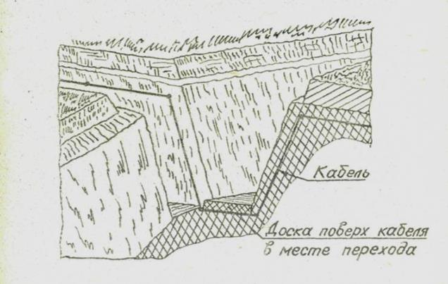
Прокладка кабелю в місцях перетину траншей
Кріплення кабелю вісімкою

Slide 15
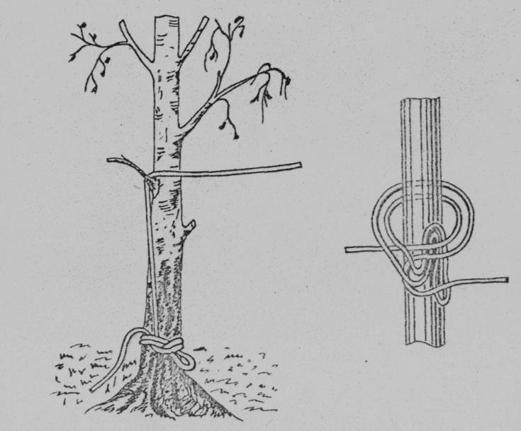
Кріплення кабелю петлею
рис 40

Slide 16
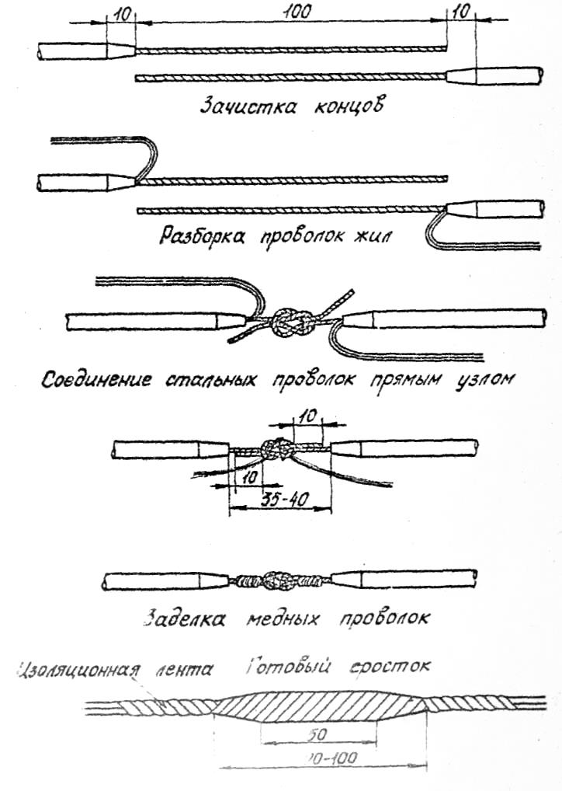

Slide 17
Конрольні питання
1. Назвіть основний спосіб організації проводового зв’язку в батальоні ДШВ?
2. За яким принципом прокладається проводовий зв’язок між сусідніми по фронту підрозділами ?
3. Скільки ліній зв'язку розгортається на ВЗ КСП?
4. Як забезпечується живучість проводових ліній зв’язку?
5. Що таке напрямок (вісь) проводового зв’язку?

Slide 18
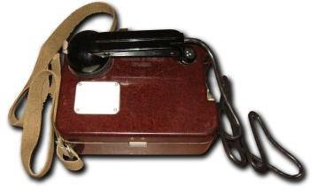
3 навчальне питання
Телефонний апарат ТА-57
Телефонний апарат ТА-57 є польовим переносним апаратом універсального типу (системи МБ-ЦБ), оскільки він може однаково працювати як у системі МБ, так і в системі ЦБ, і призначений для забезпечення телефонного зв'язку та дистанційного керування радіостанціями КХ і УКХ діапазонів по проводових з’єднувальних лініях.
Апарат може бути включений в однопроводову або двопроводову лінію зв’язку як на кінцевій станції, так і на проміжній, а також до мережі телефонної станції системи МБ-ЦБ, і працювати спільно з будь-яким телефонним апаратом системи МБ.
Рис. 1. Зовнішній вигляд апарата ТА-57

Slide 19
Апарат перекриває загасання 5,5 неп, що забезпечує прямий телефонний зв’язок (без проміжної станції):
а) по польових лініях:
з кабелю П-275 12–15 км;
з кабелю П-274, ПТФ-7 – 30 – 40 км;
з кабелю П-274М – 45 км;
з кабелю П-271 – 120 – 150 км;
б) по постійних повітряних лініях зв’язку зі сталевого дроту діаметром 3 мм – 150-170 км.
Живлення апарата здійснюється від батареї ГБ-10-У-1,3 напругою 10 В(або крона).
Споживаний струм – 7-8 мА. Батарея забезпечує роботу апарата без її заміни протягом
3-4 місяців.
Час установки і під’єднання апарата до лінії – 1-2 хв.
Обслуговується апарат одним телефоністом. Вага апарата з батареєю – 2,75 кг

Slide 20
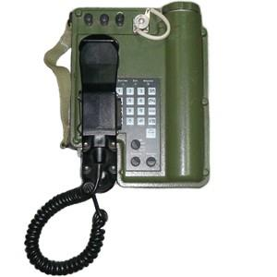
Телефонний апарат ТА-01
Польовий телефонний апарат ТА-01 призначений для забезпечення телефонного зв’язку в складі абонентських мереж автоматичних комутаційних систем, польових систем зв’язку, в тому числі мереж автоматичного телефонного зв’язку загального користування, ручних комутаційних систем, безпосередньо без участі комутаційних систем та ведення переговорів по радіостанції при її використанні як прикінцевий пристрій засобів радіозв’язку.
Телефонний апарат передбачає експлуатацію в польових умовах при безпосередньому впливі зовнішнього середовища, а також встановлення та експлуатацію на стаціонарних та рухомих об’єктах (автомобіль, гусеничні транспортні бази)
Рис.2. Зовнішній вигляд
апарата ТА-01

Slide 21
При експлуатації в мережах автоматичних комутаційних систем (АТС) має можливість запису до десяти телефонних номерів (до 16 знаків цифр кожен).
Телефонний апарат забезпечує:
- світлову індикацію вхідного виклику;
- індикацію стану акумуляторної батареї;
- індикацію наявності лінії «ЦБ». Живлення розмовних мереж телефонного апарата здійснюється:
- у режимі «МБ» – від внутрішнього елемента живлення (трьох змінних сухих елементів напругою 1,5 В кожен);
- у режимі «ЦБІ» та «ЦБТ» – від телефонної станції (АТС, комутатор та ін.).
Електроживлення схеми телефонного апарата здійснюється:
- від трьох змінних сухих елементів електроживлення напругою 1,5 В загальною ємністю 13 А/год., що забезпечує безперервну роботу не менше 120 год. у режимі передавання;
- від бортової електромережі постійного струму з номінальним значенням напруги 27 В у діапазоні 18 – 36 В.
При застосуванні спільно з комутаційними системами в режимі «ЦБ» може працювати без автономних джерел живлення.
Середній наробіток на відмову – не менше 10000 год., середній час відновлення – не більше 30 хв.

Slide 22
Телефонний апарат надійно функціонує в наступних умовах:
- при температурі навколишнього середовища - 35 – + 50 0С;
- відносної вологості не більше 98% при температурі + 25 0С;
- атмосферному тиску від 60 кПа до 113 кПа.
Технічні характеристики
Телефонний апарат дозволяє підключення до мережі телефонного зв’язку загального користування, відповідає вимогам діючих нормативних документів. Телефонний апарат забезпечує підключення до автоматичних комутаційних систем по двопроводовій лінії у режимі з імпульсним та частотним набором номера.
У режимі «Тест» телефонний апарат може використовуватись як тональний генератор для полегшення пошуку місця обриву в лінії зв’язку.
Режими роботи:
- режим місцевої батареї «МБ»; - режим центральної батареї з тональним набором номера «ЦБТ»; - режим центральної батареї з імпульсним набором номера «ЦБІ»; - тестовий режим «Тест».
Телефонний апарат забезпечує безпосередній зв'язок з однотипним
апаратом або з телефонним апаратом ТА-57 в режимі «МБ» по польових
кабельних лініях з надійним проходженням сигналів «Виклик» та «Відбій»
на відстані:
- кабель П-275 – до 20 км;
- кабель П-274 – до 40 км.

Slide 23
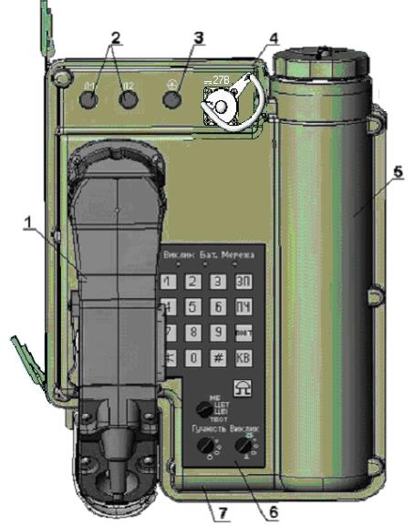
При експлуатації в мережах автоматичних комутаційних систем (АТС) має можливість запису до десяти телефонних номерів (до 16 знаків цифр кожен).
Телефонний апарат забезпечує:
- світлову індикацію вхідного виклику;
- індикацію стану акумуляторної батареї;
- індикацію наявності лінії «ЦБ». Живлення розмовних мереж телефонного апарата здійснюється:
- у режимі «МБ» – від внутрішнього елемента живлення (трьох змінних сухих елементів напругою 1,5 В кожен);
- у режимі «ЦБІ» та «ЦБТ» – від телефонної станції (АТС, комутатор та ін.).
Електроживлення схеми телефонного апарата здійснюється:
- від трьох змінних сухих елементів електроживлення напругою 1,5 В загальною ємністю 13 А/год., що забезпечує безперервну роботу не менше 120 год. у режимі передавання;
- від бортової електромережі постійного струму з номінальним значенням напруги 27 В у діапазоні 18 – 36 В.
При застосуванні спільно з комутаційними системами в режимі «ЦБ» може працювати без автономних джерел живлення.
Середній наробіток на відмову – не менше 10000 год., середній час відновлення – не більше 30 хв.
Склад:
1 – слухавка;
2 – клеми підключення лінії зв’язку;
3 – клема заземлення;
4 – роз’єм підключення бортової електромережі постійного струму із
номінальним значенням напруги 27 В;
5 – тубус із сухими елементами;
6 – тастатура;
7 – корпус.
Рис. 3. Склад телефонного
апарата ТА-01

Slide 24
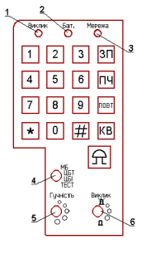
Функціональне призначення органів управління
Рис. 4. Тастатура телефонного апарата:
1 – світлодіод індикації вхідного виклику;
2 – світлодіод індикації розряду батареї;
3 – світлодіод індикації наявності лінії у режимі «ЦБ»;
4 – перемикач режимів роботи;
5 – перемикач гучності прийому розмови;
6 – перемикач гучності прийому виклику.
ЗП – кнопка занесення до пам’яті апарата номера абонента;
ПЧ – кнопка виклику абонента, номер якого записано в пам'ять;
ПОВТ – кнопка повторного посилання виклику абоненту;
КВ – кнопка короткого відбою, яка виконує функції посилання у лінію сигналів покладеної та знятої слухавки;
1-9,0 – введення цифр;
– кнопка посилання індукторного виклику в системі «МБ»;
# – кнопки додаткових видів обслуговування при роботі в режимі «ЦБ».
.
Маса телефонного апаратаживлення не більше 2,2 кг
Розміри телефонного апарата: довжина – 280 мм, ширина – 200 мм,
висота – 100 мм.

Slide 25
У батальйоні проводовий зв’язок організовується від КСП мб з командирами рот, мінометною батареєю (ПТВ для мб на БТР) зенітно-ракетного взводу, гранатометного і розвідувального взводів, ротою матеріального забезпечення, інженерносаперним взводом, медичним пунктом, постом позначення батальйону, пунктом технічного спостереження за напрямком силами і засобами вузла взводу зв’язку мб. Також передбачається організація проводового зв’язку з бойовою охороною, бронегрупою, вогневими засідками і командирами приданих підрозділів, які перебувають в безпосередньому підпорядкуванні командира мб
Для забезпечення проводового зв’язку на ВЗ КСП батальону розгортається телефонна станція (ТФС) у складі з’єднаних між собою комутаторів П-193М, що дозволяє обслуговувати до 20 ліній зв’язку.З метою скорочення витрат кабелю та зменшення трудовитрат на його розгортання зв’язок з деякими абонентами може забезпечуватися по одній лінії. З ротою першого ешелону може забезпечуватись зв’язок із бойовою охороною і спостережними постами. Одну лінію можна використовувати для роти матеріального забезпечення і медичного пункту.

Slide 26
Телефонний комутатор П-193М
Телефонний комутатор є спеціальним пристроєм, призначеним для з'єднання (комутації) абонентів між собою для ведення переговорів.
Комутатор є основною складовою частиною телефонної станції вузла зв'язку. Склад іншого устаткування залежить від типу комутатора і кількості абонентських ліній, поданих на комутатор.
Установи, штаби, офіцери штабів і особи, в яких встановлені телефонні апарати, що включені в комутатор, називаються абонентами.
Тип – переносний, польовий, система живлення – «місцева батарея» (МБ),
з індукторним викликом.
Призначення – для утворення телефонної станції малої ємності в польових умовах.
Ємність – 10 двопроводових кабельних ліній і ліній дистанційного управління радіостанціями, з можливостями циркулярного з’єднання абонентів і збільшення ємності до 20 номерів за рахунок з’єднання 2 комутаторів.
Віддаленість прийому сигналів виклику:
- по лінії зв’язку з кабелю П-275 – 10–12 км;
- по лінії зв’язку з кабелю П-274 – 20–25 км;
- по лінії зв’язку з кабелю П-274м – 25–30 км.
Джерело живлення – батарея ГБ-10У-1.3 напругою 9 В.
Маса – 13 кг, з’єднувального обладнання – 9 кг.

Slide 27
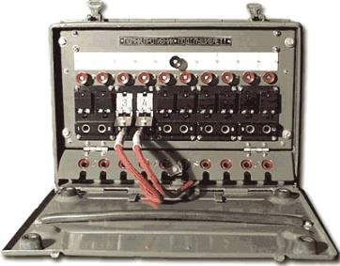
Рис. 5. Загальний вигляд комутатора в
розгорнутому вигляді
Комплект комутатора:
1. Сумка для укладання і перенесення комутатора, в якій:
- комутатор;
- мікротелефонна трубка;
- індукторна ручка;
- з’єднувальний шнур для під’єднання (з’єднання) другого комутатора;
- комплект інструменту;
- ремонтний комплект.

Slide 28
2. Сумка для укладання і перенесення з’єднувального обладнання, в якій:
- лінійний щиток;
- з’єднувальний кабель ТСКВ 10/2 довжиною 25 м.
Комутатор малої ємності П-193М складається з приладів абонентських комплектів і приладів робочого місця. Абонентських комплектів – 10.
Кожний абонентський комплект має:
- два затискачі для підключення лінії і два гнізда в 30-контактній колодці;
- розрядник РБ5 для захисту приладів комутатора і телефоніста від грозових розрядів і високих напруг, які можуть виникнути в лінії;
- сполучне гніздо і шнур зі штепселем для з'єднання абонентів під час переговорів;
- опитувально-викличну кнопку для підключення приладів робочого місця до лінії при опиті абонента, посиланні виклику і контролі переговорів;
- відбійно-викличний клапан для приймання і фіксації сигналів виклику і відбою;
- діод Д7Г, призначений для того, щоб коло живлення лінійного релеу блоці дистанційного керування радіостанцією не замикалося через обмотку відбійно викличного клапана.
Відбійно-викличний клапан призначений для прийому і фіксації сигналів виклику і відбою.
Абонентське сполучне гніздо та двопроводовий сполучний шнур марки ШК-2 призначені для забезпечення з’єднання абонентів комутатора між собою з метою ведення переговорів.
Опитувально-викличні кнопки призначені для підключення приладів робочого місця комутатора до абонентських ліній при опитуванні, посиланні виклику і контролі проходження розмови.

Slide 29
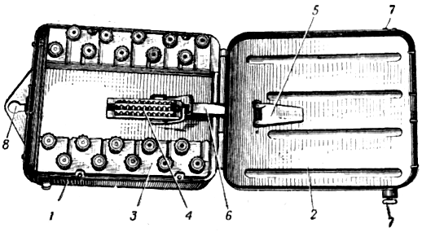
Сполучне устаткування входить до комплекту комутатора і призначене для здійснення каліброваного введення ліній зв'язку на телефонну станцію. До сполучного устаткування належать лінійний щит і ввідний кабель.
Рис. 6. Лінійний щит:
1 – корпус;
2 – кришка;
3 – колодка із затискачами;
4 – 30-контактна колодка;
5 – упор;
6 – замок;
7 – відкидні запори;
8 – вушко

Slide 30
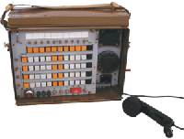
Телефонний комутатор П-193М2
Тип – переносний, польовий, безшнуровий, двопроводовий телефонний комутатор ємністю 10 номерів системи МБ (місцева батарея)
Рис.7. Загальний вигляд комутатора в розгорнутому стані
Призначення – для організації внутрішнього телефонного зв’язку між абонентами, а також з’єднання абонентів АТС чи ЦБ.
Ємність – 10 двопроводових кабельних ліній і ліній дистанційного управління радіостанціями, з можливостями циркулярного з’єднання абонентів і збільшення ємності до 20 номерів за рахунок з’єднання 2 комутаторів.

Slide 31
Комутатор забезпечує:
- телефонний зв'язок між 10 абонентами МБ;
- переключення роботи першого і другого абонентських комплектів з режиму «МБ» на режим роботи з’єднувальних ліній;
- телефонний зв'язок між абонентами МБ і абонентами станції ЦБ чи АТС по двох з’єднувальних лініях;
- дистанційне управління радіостанціями, підключеними замість телефонних апаратів системи МБ;
- групове з’єднання до 10 абонентів;
- одночасне з’єднання між чотирма парами абонентів;
- набір номера абонента АТС.
Джерело живлення – батарея ГБ-10У-1.3 напругою 9 В.

Slide 32
Конрольні питання
1. Призначення телефонного апарату ТА-57?
2. Яка максимальна дальність зв'язку по кабельній лінії П-274м?
3. Призначення телефонного комутатора П-193м?
4. Призначення лінійного щита комутатора П-193м?

